Slide 1

Habilitação do Laboratório de Monitoramento Externo da Qualidade dos Exames Citopatológicos do Colo do Útero
Setembro/2021
Notes:
1
1

Slide 2
Portarias
Portaria nº 1.504, 23/07/13 que Institui a Qualificação Nacional em Citopatologia na prevenção do câncer do colo do útero (QualiCito), no âmbito da Rede de Atenção à Saúde das Pessoas com Doenças Crônicas
Portaria nº 2.460, de 21/10/13 que altera e acresce dispositivos à Portaria nº 1.504/GM/MS
Portaria nº 3.388 de 30/12/13 que redefine a Qualificação Nacional em Citopatologia na prevenção do câncer do colo do útero (QualiCito)

Slide 3
Classificação dos laboratórios
Laboratórios Tipo I - laboratórios públicos e privados que prestam serviço ao SUS, e que realizam exames citopatológicos do colo do útero.
Laboratórios Tipo II - laboratórios públicos responsáveis por realizar as ações no âmbito do MEQ, além de poderem realizar as ações dos Laboratórios Tipo I.

Slide 4
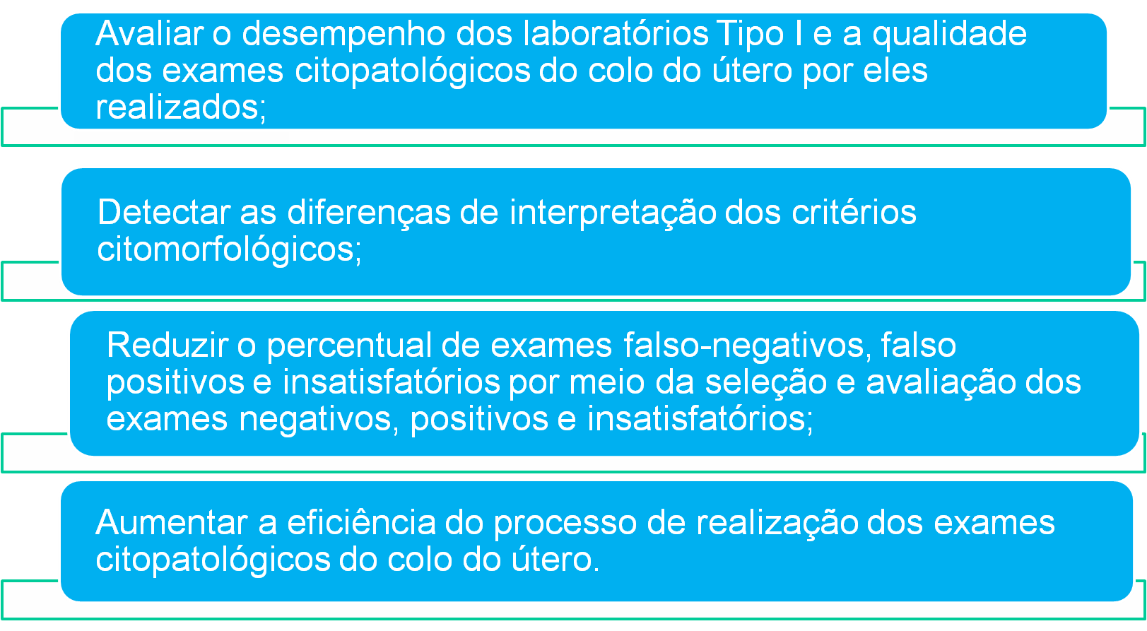
Implantação no Hospital Universitário do Oeste de Cascavel
Laboratório de Monitoramento Externo da Qualidade- LABMEQ
Notes:
4
4
4
4
4
4

Slide 5
OBRIGADA
Divisão de Prevenção e Controle de Doenças Crônicas e Tabagismo
Coordenadoria de Promoção da Saúde
Diretoria de Atenção e Vigilância em Saúde
Notes:
5
5

